Slide 1
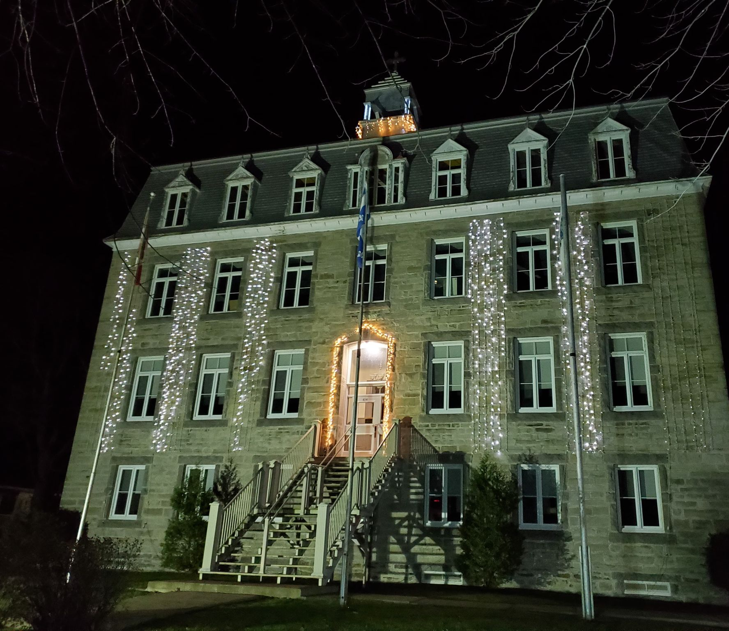
Municipalité de Saint-Chrysostome
BUDGET 2021
Adopté le 11 janvier 2021

Slide 2
Sommaire Budget 2021
REVENUS
Fonctionnement
Taxes foncières | 2 192 219 $
Crédit taxes - aide Covid | (63 848) $
Taxes services municipaux | 609 157 $
Compensations tenant lieu de taxes | 21 000 $
Transfert | 241 809 $
Services rendus | 54 000 $
Imposition de droits | 78 500 $
Amendes et pénalités | 2 500 $
Intérêts - arrérages de taxes | 54 487 $
TOTAL Fonctionnement: | 3 189 824 $
CHARGES
Fonctionnement
Administration générale | 686 650 $
Sécurité publique (police, incendie) | 501 022 $
Transports (voirie, déneigement, collectif) | 559 446 $
Hygiène du milieu (eaux usées, ordures) | 806 476 $
Santé et bien-être | 5 300 $
Aménagement, urbanisme et zonage | 144 893 $
Loisirs et culture | 368 060 $
Frais de financement | 29 392 $
TOTAL des charges | 3 101 239 $
CONCILIATION À DE FINS FISCALES
Remb. Dette à long terme | (79 823) $
AFFECTATIONS
Activités d'investissement | (272 610) $
Excédents accumulés | 263 848 $
SURPLUS/ (DÉFICIT) | - $
Le conseil de la municipalité de Saint-Chrysostome a adopté le Budget 2021 lors de la séance spéciale tenue le 11 janvier dernier.
L’adoption du budget 2021 représente pour la Municipalité des revenus de 3 189 824 $, des dépenses de 3 453 672$ de même que des affections de 263 848 $, qui serviront, entre autres, à atténuer l’impact de certaines dépenses importantes.
Malgré une hausse des dépenses qui se situe près du coût de la vie, une baisse de 1.65% est constatée comparativement au budget de l’année 2020. Ainsi, le compte de taxes ne subira aucun impact pour 2021. Cela s’explique en raison d'une subvention du Gouvernement du Québec reçue en 2020, permettant de soutenir les municipalités face aux impacts liées à la COVID-19. Dans le contexte actuel, le conseil visait surtout à réduire la pression sur les citoyens.
Principalement, dans les dépenses de fonctionnement on remarque des frais plus élevés au niveau du Transport Collectif ainsi que la Sécurité publique entre autre pour les services de la Sûreté du Québec. Il faut également prévoir que les élections municipales prévues le 7 novembre 2021 occasionneront des dépenses supplémentaires. Au niveau des investissements majeurs, la Municipalité planifie, une réfection du rang Duncan, la réfection du rang Du Moulin (phase 1), des améliorations au niveau des infrastructures d’eau potable et des égouts (Phase V), la poursuite des travaux de réfection de la salle communautaire ainsi que l’achat d’un camion 4 x 4 pour le service incendie ainsi que d’une chargeuse rétrocaveuse pour les travaux publics..
Vous pourrez consulter le budget détaillé sur le site Internet de la Municipalité au www.mun-sc.ca.

Slide 3
Municipalité de Saint-Chrysostome Présentation –Budget 2021
Taxation
Comparatif du rôle d’évaluation;
Comparatif des taux de taxation 2020-2021;
Impact des nouveaux taux et crédit sur un compte de taxes;
Revenus
Détails par sources de revenus en dollars;
Ventilation des revenus;
Dépenses
Dépenses de fonctionnement par département;
Ventilation des dépenses;
Immobilisations
Immobilisations par département;
Ventilation de la source de revenus pour le total des immobilisations.

Slide 4
Municipalité de Saint-Chrysostome Budget 2021 TAXATION

Slide 5
Municipalité de Saint-Chrysostome – Budget 2021 Comparatif du rôle d’évaluation
2020 | Évaluation imposable selon dépôt rôle triennal 2019-2020-2021 | 2021
199 756 144 $ | Résiduelle | 200 797 244 $
3 800 100 $ | Immeubles 6 logements et + | 3 800 100 $
14 603 056 $ | Immeubles non résidentiels | 14 698 656 $
556 500 $ | Immeubles industriels | 556 500 $
99 140 600$ | Immeubles agricoles | 99 383 000 $

Slide 6
Municipalité de Saint-Chrysostome – Budget 2021 Comparatif des taux de taxation
2020 | Taxes foncières | 2021
0,735 $/100$ évaluation | Immeubles résidentiels | 0,757 $/100$ évaluation
0,735 $/100$ évaluation | Immeubles 6 logements + | 0,757 $/100$ évaluation
0,735 $/100$ évaluation | Immeubles non-résidentiels | 0,757 $/100$ évaluation
0,735 $/100$ évaluation | Immeubles industriels | 0,757 $/100$ évaluation
0,518 $/100$ évaluation | Immeubles agricoles | 0,533 $/100$ évaluation
 | Crédit taxes – Aide Covid | (0,02) $/100$ évaluation

Slide 7
Municipalité de Saint-Chrysostome – Budget 2021 Comparatif des taux de taxation (suite)
2020 | Taxes de services | 2021
162 $ / unité de logement 200 $ / autres locaux et agricole | Ordures | 162 $ / unité de logement 200 $ / autres locaux et agricole
62.50 $ / unité de logement, autres locaux et agricole | Recyclage | 65 $ / unité de logement, autres locaux et agricole
140 $ / unité desservie | Traitement des eaux usées | 145 $ / unité desservie
161 $/unité de logement 495 $/agricole Entre 150 $ et 400 $ /unité Autres locaux/commerce | Aqueduc | 160 $/ unité de logement 495 $/agricole Entre 150 $ et 400 $ /unité Autres locaux/commerce

Slide 8
Municipalité de Saint-Chrysostome – Budget 2021 Comparatif des taux de taxation (suite)
2020 | Dette de secteur | 2021
Aqueduc: 266.50 $/ unité Égout: 215.28 $ / unité | Remb. Dette - Phase I Selon Règl. #124-2008 | Aqueduc: 259.61 $/unité Égout: 209.71 $ /unité
Aqueduc: 219.12 $/unité Égout: 266.54 $/unité | Remb. Dette - Phase II Selon Règl. #141-2011 | Aqueduc: 208.62 $/unité Égout: 253.77$ /unité
 | Remb. Dette - Phase IV Selon Règl. #213-2019 | Aqueduc: 97.52 $/unité Égout: 128.16$ /unité

Slide 9
Exemple d’un compte de taxes 2021 Maison unifamiliale moyenne 200 000.$
Sur la valeur d’immeuble: 200 000 $ | Taux 2020 | Taux 2021
Foncières résiduelles | 1 470.00 $ | 1 514.00 $
Crédit taxes – Aide Covid | 0.00 $ | (40.00) $
Taxes Aqueduc | 161.00 $ | 160.00 $
Taxes Ordures | 162.00 $ | 162.00 $
Taxes Recyclage | 62.00 $ | 65.00 $
Taxes Égouts | 140.00 $ | 145.00 $
Total | 1 995.00 $ | 2 006.00 $
Augmentation moyenne du compte de taxes = 2.2 %

Slide 10
Municipalité de Saint-Chrysostome Budget 2021 REVENUS

Slide 11
Municipalité de Saint-Chrysostome – Budget 2021 Détails par sources de revenus
Revenus | Budget 2020 | Budget 2021 | %
Taxes sur la valeur foncière | 2 121 786 $ | 2 192 219 $
Crédit taxes – aide Covid | 0 $ | (63 848)$
Taxes de services municipaux | 596 199 $ | 609 157 $
Compensations tenant lieu de taxes | 20 900 $ | 21 000 $
Transferts relatifs à des ententes de partage de frais et autres transferts | 340 599 $ | 241 809 $
Services rendus | 55 700 $ | 54 000 $
Imposition de droits | 62 142 $ | 78 500 $
Intérêts et autres revenus | 45 500 $ | 56 987 $
TOTAL DES REVENUS | 3 242 826 $ | 3 189 824 $ | 1.65%

Slide 12
Municipalité de Saint-Chrysostome – Budget 2021 Ventilation des Revenus %

Slide 13
Municipalité de Saint-Chrysostome Budget 2021 DÉPENSES

Slide 14
Municipalité de Saint-Chrysostome – Budget 2021 Dépenses de fonctionnement par département
Dépenses | Budget 2020 | Budget 2021 | %
Administration générale | 631 316 $ | 686 650 $
Sécurité publique (police et incendie) | 458 347 $ | 501 022 $
Transport (voirie & déneigement) | 557 041 $ | 518 843 $
Transport collectif | 28 770 $ | 40 603 $
Hygiène du milieu – Aqueduc | 160 672 $ | 172 952 $
Hygiène du milieu – Traitement des eaux usées | 410 890 $ | 305 114 $
Hygiène du milieu – Matières résiduelles | 305 161 $ | 310 483 $
Hygiène du milieu – Environnement | 18 050 $ | 17 927 $
Santé et bien-être | 3 839 $ | 5 300 $
Aménagement, urbanisme et développement | 139 666 $ | 144 893 $
Loisirs et cultures | 351 801 $ | 368 060 $
Frais de financement et remboursement de dettes | 93 073 $ | 126 739 $
Affectations | 84 200 $ | (8 762) $
TOTAL DES DÉPENSES | 3 242 826 $ | 3 189 824 $ | 1.65%

Slide 15
Municipalité de Saint-Chrysostome – Budget 2021 Ventilation des Dépenses %

Slide 16
Municipalité de Saint-Chrysostome Budget 2021 IMMOBILISATIONS

Slide 17
Municipalité de Saint-Chrysostome – Budget 2021 Immobilisations

Slide 18
Municipalité de Saint-Chrysostome – Budget 2021 Immobilisations (suite)

Slide 19
Municipalité de Saint-Chrysostome – Budget 2021 Sources de financement %- Immobilisations

